Slide 1
1.5、连续函数
Chapter 1

Slide 2
一. 函 数 的 连 续

Slide 3
定义1
(增量式定义)

Slide 4
例1
证

Slide 5
定义2
定理

Slide 6
例2 讨论下列函数在指定点的连续性：
解
左连续
右不连续

Slide 7
定义3
( 函数在区间的连续性 )
注：连续函数的图形是一条连续不断的曲线 .

Slide 8
例3

Slide 9
二. 间断点及其分类

Slide 10
第 一 类 间 断 点
特点:

Slide 11
第 二 类 间 断 点

Slide 12
否
是
否
是
是
否

Slide 14
例5
解

Slide 15
解

Slide 16
解

Slide 17
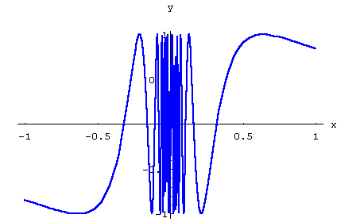
解

Slide 18
解

Slide 19
三. 连续函数的运算
定理1
( 四则运算 )
（证明从略）
在其定义域区间上都连续 .

Slide 20
在其定义域区间上都连续 .
定理2
( 反函数的连续性 )
(证明略)
在其定义域区间上都连续 .

Slide 21
在其定义域区间上都连续 .
结论：常值函数、幂函数、三角函数、
反三角函数、指数函数、对数函数在其定义域区间上都连续 .

Slide 22
定理3
( 复合函数的连续性 )
(证明略)
极限符号可以进入到连续函数的函数符号内，
它对求复合函数的极限是很有用的 .
一般结论：

Slide 23
四. 初 等 函 数 的 连 续 性
基本初等函数： 常值函数、幂函数、指数函数，对数
函数、三角函数、反三角函数在其定义域区间上都连续.
(连续函数四则运算 )
( 复合函数的连续性 )
结论：初等函数在其定义域区间上连续 .
注意：

Slide 24
例 6

Slide 27
五、闭区间上连续函数的性质
性质1(有界性)
(证明略)
注意: 若区间是开区间, 或闭区间内有间断点, 则 结论不一定成立 .

Slide 28
例如：

Slide 29
性质2(最值性)
（证明略）
注意: 若区间是开区间, 或闭区间内有间断点, 则 结论不一定成立 .

Slide 31
性质3
(零点定理或根的存在定理)
几何解释:
(证明略)

Slide 32
注意 :
性质 3 只是保证了根的存在性，并没有给
出根的求法 .

Slide 34
例8
证

Slide 35
性质4
(介值定理)
几何解释:
M
a
b
m

Slide 36
证
M
a
b
m
再由性质 3 ,
证毕

Slide 37
例9
证

Slide 38
例10
证法一
利用零点定理，
构造辅助函数
则
则结论成立.
由零点定理可知，
从而有

Slide 39
证法二
利用介值定理，
构造辅助函数
由题意可知，
由闭区间上连续函数
的最值定理可知，
而
由介值定理可知，

Slide 40
例 11
证
构造辅助函数
由题意可知
由最值定理，
存在 m, M,
于是，
所以，

Slide 41
又因为，
由介值定理可知，

